Slide 1

The Business Process Management and Notation
دانشكده فنی و مهندسی
بخش مهندسی صنایع
محمد فرج الهی
استاد مربوطه:
دکتر محمد اقدسی

Slide 2
تعریف BPMN
BPMN زبان استاندارد مدلسازي فرآیندهاي کسب و کار است.
ابزار اصلی در تکنولوژي مدیریت فرآیندهاي کسب و کار(BPM) می باشد.
در واقع می توان گفت مزیت اصلی استفاده از تکنولوژي BPM، وجود زبان استانداردي به نام BPMN است.

Slide 3
ویژگیهای BPMN
در BPMN می‏توان تعاملات نرم افزار با جهان بیرون را مدل کرد، جهان بیرون می‏تواند کاربر، ماشین و یا یک سیستم نرم‏افزاري دیگر باشد.
قابلیت ترسیم پیام‏ها: شما می‏توانید پیام‏هاي مبتنی بر وب خود را در BPMN ترسیم نمائید.
BPMN قابلیت مدلسازي و مدیریت خطاها، دوباره‏کاری‏ها و بازگشت کارها را فراهم می‏نماید.
با استفاده از BPMN شما می‏توانید فرآیندهایی را با خصوصیات ذیل مدل و در نهایت از طریق نرم‏افزارهاي استاندارد اجرایی کنید:
  فرآیندهای پویا و در حال تغییر
  فرآیندهای گسترده و پیچیده
  فرآیندهایی با مدت زمان اجراي طولانی
  فرآیندهایی که در قسمت‏هایی وابسته به هوش انسان‏ها و تصمیم‏گیري دارند
  فرآیندهایی که می‏توانند بصورت اتوماتیک و توسط نرم‏افزارها انجام شوند

Slide 4
مزایای BPMN
نمودارهاي تهیه شده با استفاده از BPMN(BPDها) قابل تبدیل به زبان‏های XML مورد نیاز نرم‏افزارهای موتور گردش کار می‏باشند.
با BPMN می‏توان انواع حالت‏هاي مختلف مورد نیاز در اجراي فرآیندها را مدل کرد.
نمودارهای BPD برای انواع مخاطبین (مدیران، کارشناسان، تحلیلگران) قابل درک و فهم می‏باشد.

Slide 5
مدل سازی با BPMN
اشياء جريان (Flow Objects): سه عنصر كليدي در يكBPD وجود دارد كه در زمره‏ي اشياء جريان قرار مي‏گيرند.
  رخداد(Event)
  فعالیت(Activity)
  درورازه(Getway)

Slide 6
مدل‏سازی با BPMN- فعالیت
فعالیت
واژه‏اي عمومي براي کاري که شرکت انجام مي‏‏دهد.
مي‏تواند بصورت اتوماتیک یا غیراتوماتیک (مرکب، Compound) باشد.
داراي دو نوع Task و Sub-process است که در حالت دوم از نماد + در مرکز و پايين مستطیل استفاده مي شود.
collapsed
ad
-
hoc
multi
-
task
loop
instance
sub
-
process
sub
-
process
task
+
~
+

Slide 7
مدل‏سازی با BPMN- رخداد
رخداد
پيشامدي که در طي يک فرآيند کسب وکار روي مي‏دهد و بر جريان فرآيند تأثير مي‏گذارد.
معمولاً دارای یک علت یا عامل(Cause or Trigger) يا يک اثر يا نتیجه (Impact or Result) می‏باشند.
برای دکوراسیون:
start event
message
error
intermediate
event
time
end event

Slide 8
مدل‏سازی با BPMN- دروازه
دروازه
در جريان توالي(Sequence Flow) بکار مي‏رود تا واگرايي يا همگرايي را نشان دهد.
تصميم‏گيري (Decision)، منشعب شدن (Forking)، ترکيب شدن (Merging) و بهم پيوستن (Joining) مسیرها را مشخص مي‏کند.
AND
XOR
Event-based

Slide 9
اشياء ارتباط دهنده (Connecting Objects)
اشياء ارتباط دهنده براي پيوند دادن اشیاء جریان بكار مي‏روند تا ساختار شماتيك فرآيند تجاري را نمايش دهند. سه نوع شئ پيوند‏دهنده عبارتند از:
جريان توالي(Sequence flow)
جريان پيغام(Message flow)
پیوند(Association)

Slide 10

اشياء ارتباط دهنده (Connecting Objects)
جريان توالي(Sequence flow)
جهت نمايش ترتيب و توالي انجام فعاليت‏ها در يک فرآيند بکار مي‏رود.
از واژه Control Flow در BPMN استفاده نمی‏شود.

Slide 11

اشياء ارتباط دهنده (Connecting Objects)
جريان پيغام(Message flow)
براي نمايش جريان پيغام‏ها بين دو شريک فرآيند(Process Participants) به کار مي‏رود
شرکا که در واقع موجوديت‏ها يا نقش‏هاي مختلف در کسب و کار مي‏باشند، پيغام‏ها را ارسال و دريافت مي‏کنند.

Slide 12

اشياء ارتباط دهنده (Connecting Objects)
پیوند(Association)
براي پيوند دادن داده‏ها، متن، و سایر Artifactها با اشياء جريان بکار مي‏رود
براي نمايش ورودي‏ها و خروجي‏هاي فعاليت‏ها از اين شئ استفاده مي‏شود.

Slide 13
خطوط شناوري (Swim lane)
از Swim laneها برای سازمان دهي فعاليت‏ها در گروه‏ها استفاده مي‏كنند.
اين نشان گرافيكي براي جداكردن مسئوليت‏ها يا توانايي‏هاي كاركردي مختلف مورد استفاده قرار مي‏گيرد.
Pool:در شرايطي استفاده مي‏شود كه دياگرام شامل دو شريك يا موجوديت كسب و كار باشد كه از لحاظ گرافيكي اين دو شريك در نمودار از هم جدا مي‏باشند.
Lane: براي جداكردن فعاليت‏هايي كه به يك نقش يا واحد خاص در شركت مربوط مي شوند، بكار مي‏رود

Slide 14
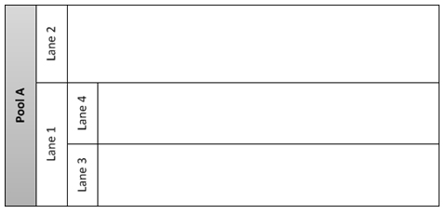
Pool
جهت نمايش يک شريک در فرآيند بکار مي‏رود
جعبه اي گرافيکي است براي جداکردن فعاليت‏ها از سایر Poolها

Slide 15
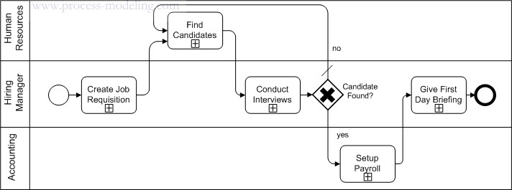
Lane
زيرقسمتي در درون يکPool است که باعث افزايش افقي يا عمودي در طول آن مي‏شود.
در سازمان‏دهي فعاليت‏ها و طبقه‏بندي آن‏ها بکار مي‏رود.

Slide 16
مصنوعات (Artifacts)
BPMN انعطاف‏پذير است و به گونه‏اي طراحي شده كه به مدل‏سازان اجازه مي‏دهد در شرايط خاص مانند بازارهاي عمودي (مثل بيمه، بانك و ...) Notation مقدماتی را گسترش دهند.
مدل‏سازان مي‏توانند انواع مصنوعات را براي انتقال جزئيات بيشتر در مورد نحوه‏ي انجام فرآيند (غالباً براي نمايش ورودي و خروجي فعاليت‏ها) ايجاد كنند.

Slide 17

مصنوعات (Artifacts)
شیء داده(Data Object): براي نمايش چگونگي درخواست يا توليد شدن داده‏ها و اطلاعات توسط فعاليت‏ها بکار مي‏رود و با Association به فعالیت‏ها پیوند داده می‏شود.
نام(عبارت)

Slide 18
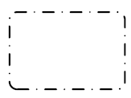
مصنوعات (Artifacts)
گروه (Group):گروه‏بندي مي‏تواند براي اهداف تجزیه و تحليل و يا مستندسازي مورد استفاده قرار گيرد، علي‏رغم اين که تأثيري بر Sequence flow نخواهد داشت.

Slide 19
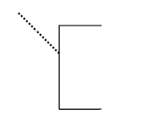
مصنوعات (Artifacts)
حاشیه‏نویسی (Annotation):مکانيزمي است که مدل‏ساز از آن به منظور تأمين اطلاعات متني اضافي براي خواننده‏ي دياگرام، استفاده مي‏کند.
توصیف متنی در اینجا قرار می گیرد.

Slide 20
مثالی برای مصنوعات
Trackpoints
Trackpoint Notices
Trackpoint Order
Acceptance Certificate
Entries Log
more Trackpoints
Issue
Log Trackpoint
Trackpoint
Order Entry
Notice
Create
Acceptance
Freight delivered
Certificate
Initiate
Shipment
24
hours
Status Inquiry

Slide 21
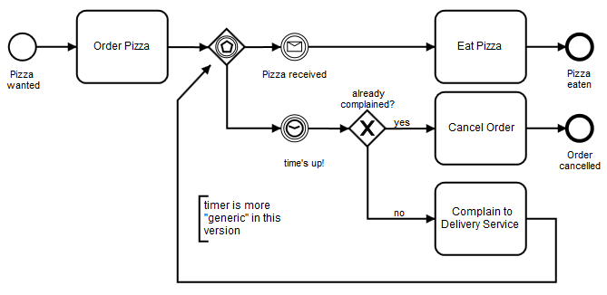
مثال کلی از BPMN
فرایند سفارش پیتزا

Slide 22
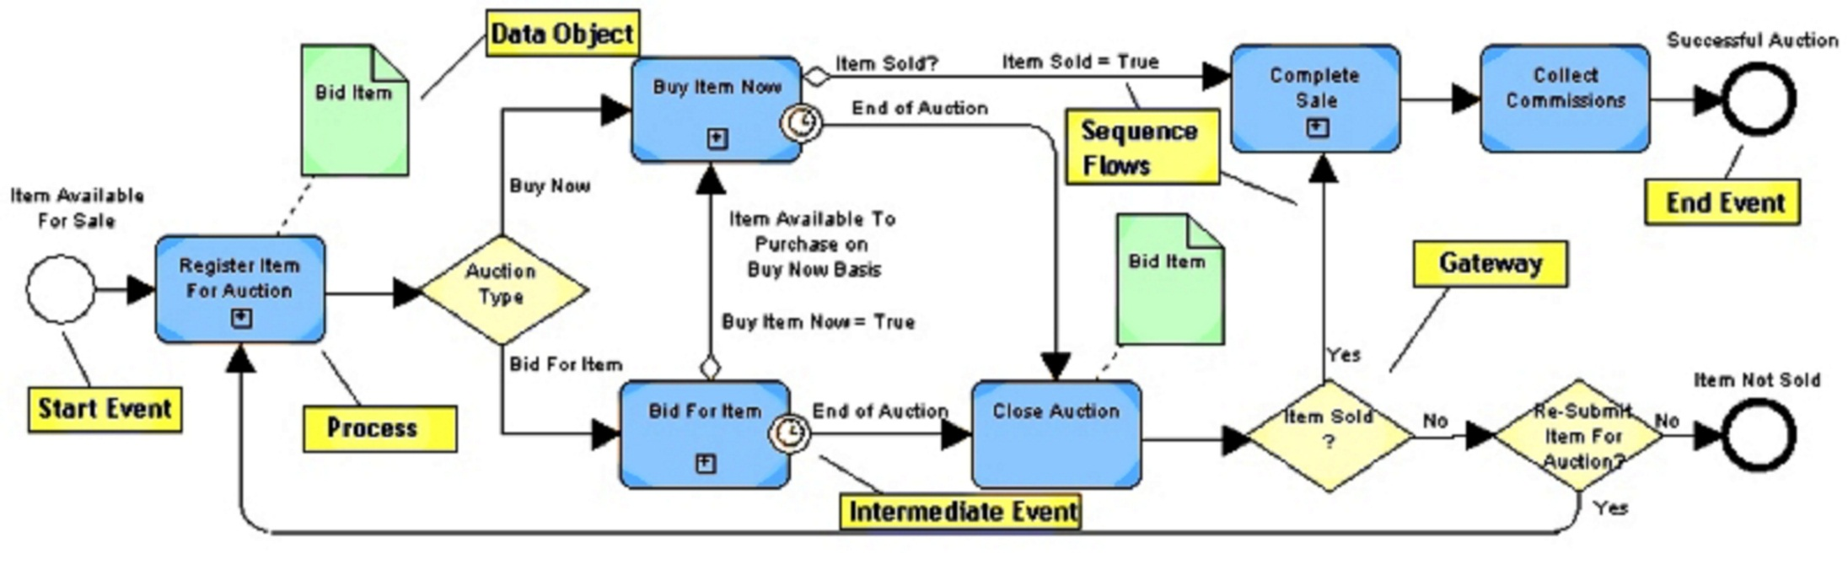
مثال کلی از BPMN
یک نمودار BPMN ساده برای یک سیستم حراج آنلاین

Slide 23
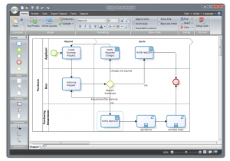
معرفی نرم‏افزار
BizAgi Process Modeler نرم‏افزاری رایگان جهت تهیه مدل فرآیندهای کسب‏وکار با BPMN می‏باشد.
از جمله مزایای این نرم‏افزار، محیط کاربر پسند این نرم افزار، امکان صادر کردن (Export) مدل به نرم افزارهای دیگر (مانند Sharepoint وVisio) و رایگان بودن آن است.
http://www.bizagi.com

Slide 24
منابع
[1] Object Management Group. Business Process Modeling Notation Specification. Dtc/06-02-01, 2006
[2] White, Stephen A. BPMN Fundamentals. OMG BEIDTF Meeting, Atlanta, 2005
[3] White, Stephen A. Introduction to BPMN. IBM Corp., 2004
[4] Owen, Martin; Raj, Jog. BPMN and Business Process Management: Introduction to the New Business Process Modeling Standard. Popkin Software, 2003

